Slide 1
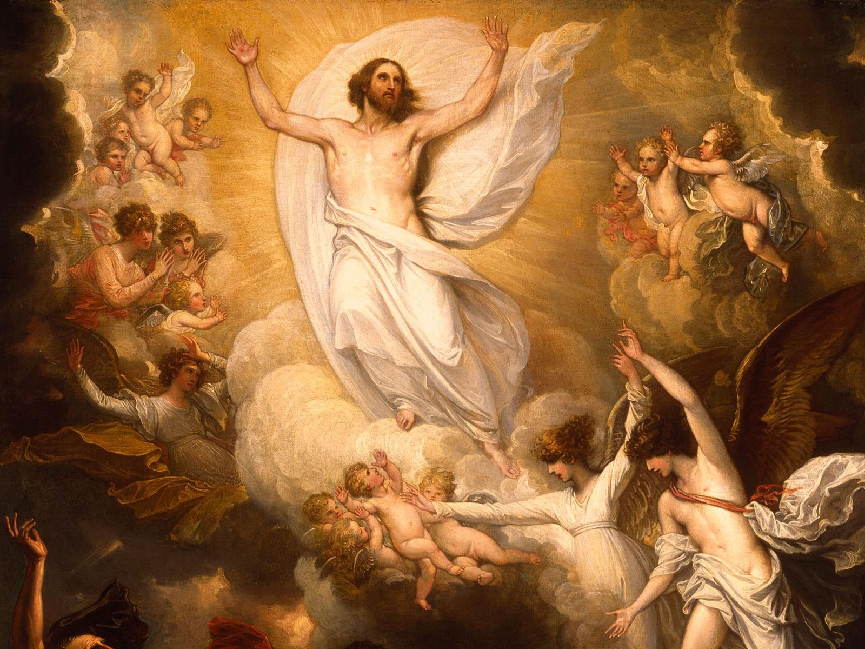
SOLENIDADE DA
ASCENSÃO DO SENHOR

Slide 2
ENTRADA
Ó HOMENS GALILEUS,
POR QUE ESTAIS A OLHAR OS CÉUS?
JESUS, QUE AOS CÉUS SUBIU,
DA MESMA FORMA HÁ DE VIR, ALELUIA.
VÓS SUBISTES PARA O ALTO E LEVASTES OS CATIVOS
OS HOMENS PRISIONEIROS RECEBESTES DE PRESENTE
2. BENDITO SEJA DEUS, BENDITE SEJA A CADA DIA
DEUS DA NOSSA SALVAÇÃO, QUE CARREGA OS NOSSOS FARDOS

Slide 3
ENTRADA
Ó HOMENS GALILEUS,
POR QUE ESTAIS A OLHAR OS CÉUS?
JESUS, QUE AOS CÉUS SUBIU,
DA MESMA FORMA HÁ DE VIR, ALELUIA.
1. É ASSIM O NOSSO DEUS EM SUA SANTA HABITAÇÃO.
É O SENHOR QUEM DÁ ABRIGO, DÁ UM LAR AOS DESERDADOS,
2. QUANDO SAÍSTES COM O POVO, CAMINHANDO À SUA FRENTE
E ATRAVESSANDO O DESERTO, A TERRA TODA ESTREMECEU;

Slide 5
ATO PENITENCIAL
SENHOR, QUE SUBINDO AO CÉU
VOS TORNASTES REI DO UNIVERSO E SENHOR DOS SÉCULOS,
TENDE PIEDADE DE NÓS.
SENHOR, TENDE PIEDADE DE NÓS
CRISTO, QUE NA VOSSA ASCENSÃO LESTASTES CATIVO O CATIVEIRO,
TENDE PIEDADE DE NÓS.
CRISTO, TENDE PIEDADE DE NÓS

Slide 6
ATO PENITENCIAL
SENHOR, QUE, VOLTANDO À CASA DO PAI, ABRISTES O CÉU PARA NÓS.
TENDE PIEDADE DE NÓS.
SENHOR, TENDE PIEDADE DE NÓS

Slide 8
HINO DE LOUVOR
GLÓRIA, GLÓRIA, GLÓRIA A DEUS
GLÓRIA A DEUS NAS ALTURAS
E PAZ NA TERRA AOS HOMENS POR ELE AMADOS
SENHOR DEUS, REI DOS CÉUS, DEUS PAI TODO PODEROSO

Slide 9
NÓS VOS LOUVAMOS, NÓS VOS BENDIZEMOS
NÓS VOS ADORAMOS, NÓS VOS GLORIFICAMOS
NÓS VOS DAMOS GRAÇAS, POR VOSSA IMENSA GLÓRIA.
GLÓRIA, GLÓRIA, GLÓRIA A DEUS
GLÓRIA A DEUS NAS ALTURAS

Slide 10
SENHOR JESUS CRISTO, FILHO UNIGÊNITO
SENHOR DEUS, CORDEIRO DE DEUS, FILHO DE DEUS PAI
VÓS QUE TIRAIS O PECADO DO MUNDO,
TENDE PIEDADE DE NÓS
VÓS QUE TIRAIS O PECADO DO MUNDO,
ACOLHEI A NOSSA SÚPLICA
VÓS QUE ESTAIS À DIREITA DO PAI,
TENDE PIEDADE DE NÓS

Slide 11
GLÓRIA, GLÓRIA, GLÓRIA A DEUS
GLÓRIA A DEUS NAS ALTURAS
SÓ VÓS SOIS SANTO, SÓ VÓS O SENHOR, SÓ VÓS O ALTÍSSIMO, JESUS CRISTO, COM O ESPÍRITO SANTO NA GLÓRIA DE DEUS PAI.
AMÉM! AMÉM!

Slide 13
SALMO RESPONSORIAL
POR ENTRE ACLAMAÇÕES DEUS SE ELEVOU, O SENHOR SUBIU AO TOQUE DA TROMBETA

Slide 15
ACLAMAÇÃO
ALELUIA, ALELUIA, ALELUIA, ALELUIA
IDE AO MUNDO, ENSINAI AOS POVOS TODOS; CONVOSCO ESTAREI TODOS OS DIAS, ATÉ O FIM DOS TEMPOS, DIZ JESUS
ALELUIA, ALELUIA, ALELUIA, ALELUIA

Slide 17
CANTOS DAS OFERENDAS
POR ENTRE ACLAMAÇÕES DEUS SE ELEVOU,
O SENHOR SUBIU AO TOQUE DA TROMBETA, ALELUIA, ALELUIA!
1. POVOS TODOS DO UNIVERSO BATEI PALMAS,
GRITAI A DEUS ACLAMAÇÕES DE ALEGRIA!
2. PORQUE SUBLIME É O SENHOR, O DEUS ALTÍSSIMO,
O SOBERANO QUE DOMINA TODA A TERRA.

Slide 18
CANTOS DAS OFERENDAS
POR ENTRE ACLAMAÇÕES DEUS SE ELEVOU,
O SENHOR SUBIU AO TOQUE DA TROMBETA, ALELUIA, ALELUIA!
3. SALMODIAI AO NOSSO DEUS AO SOM DA HARPA,
SALMODIAI AO SOM DA HARPA AO NOSSO REI!
4. DEUS REINA SOBRE TODAS AS NAÇÕES,
ESTÁ SENTADO NO SEU TRONO GLORIOSO.

Slide 20
SANTO
SANTO, SANTO, SANTO!
SENHOR DEUS DO UNIVERSO.(2X)
O CÉU E TERRA PROCLAMAM A VOSSA GLÓRIA!
HOSANA NAS ALTURAS!

Slide 21
SANTO, SANTO, SANTO!
BENDITO O QUE VEM
EM NOME DO SENHOR.
BENDITO O QUE VEM
EM NOME DO SENHOR.
HOSANA, HOSANA NAS ALTURAS!

Slide 23
COMUNHÃO
O SENHOR SUBIU AO CÉU, ALELUIA, ALELUIA! (BIS)
1. LEVANTA-SE DEUS, CADÊ OS INIMIGOS?
NA SUA PRESENÇA PERECEM OS INÍQUOS!
SÃO COMO FUMAÇA QUE DESAPARECE,
SÃO CERA NO FOGO, QUE LOGO DERRETE!
2. OS JUSTOS SE ALEGRAM DIANTE DE DEUS;
CANTAI AO SENHOR, VIBRAI, FILHOS SEUS!
ABRI O CAMINHO AO GRÃO-CAVALEIRO,
DANÇAI DIANTE DELE, SENHOR JUSTICEIRO.

Slide 24
COMUNHÃO
O SENHOR SUBIU AO CÉU, ALELUIA, ALELUIA! (BIS)
3. DOS ÓRFÃOS É PAI, DAS VIÚVAS JUIZ,
EM SUA MORADA SÓ ELE É QUEM DIZ:
QUEM ESTAVA SOZINHO, FAMÍLIA ENCONTROU;
QUEM ESTAVA OPRIMIDO, TUA MÃO LIBERTOU!
4. À FRENTE DO POVO SAÍSTE, Ó DEUS,
OS CÉUS GOTEJARAM, A TERRA TREMEU:
NA SUA PRESENÇA SE ABALA O SINAI,
É DEUS QUE AVANÇA, QUE AVANÇA E VAI!

Slide 26
PÓS-COMUNHÃO
ALMA DE CRISTO, SANTIFICAI- -ME
CORPO DE CRISTO, SALVAI-ME
SANGUE DE CRISTO, INEBRIAI- -ME
ÁGUA DO LADO DE CRISTO, LAVAI-ME

Slide 27
PÓS-COMUNHÃO
PAIXÃO DE CRISTO, CONFORTAI-ME
Ó BOM JESUS, OUVI-ME
DENTRO DE VOSSAS CHAGAS, ESCONDEI-ME

Slide 28
PÓS-COMUNHÃO
NÃO PERMITAIS QUE EU ME SEPARE DE VÓS
DO ESPÍRITO MALIGNO DEFENDEI-ME
NA HORA DA MORTE
CHAMAI-ME, CHAMAI-ME

Slide 29
PÓS-COMUNHÃO
E MANDAI-ME IR PARA VÓS
PARA QUE COM VOSSOS SANTOS VOS LOUVE
POR TODOS OS SÉCULOS DOS SÉCULOS, AMÉM

Slide 31
FINAL
IDE E FAZEI DISCÍPULOS MEUS, IDE E FAZEI DISCÍPULOS MEUS, IDE, IDE E FAZEI DISCÍPULOS MEUS EM TODAS AS NAÇÕES
IDE PELO MUNDO E A TODOS PROCLAMAI “QUE A GRAÇA DO BATISMO NOS FAZ RESSUSCITADOS!”
VAMOS PELO MUNDO SEGUINDO A TI, SENHOR. ÉS NOSSA LIBERDADE, Ó CRISTO REDENTOR.

